Slide 1
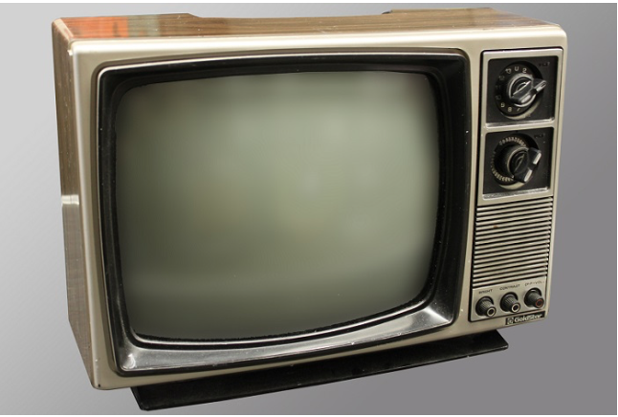
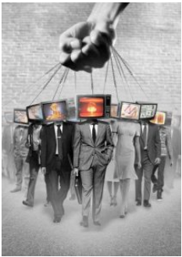
Post-1984 Üto/Distopya: George Orwell, Aldous Huxley, Ursula Le Guin, Stanislaw Lem, Bengüsu Özcan Prof.Dr. Nihat Berker
Televizyon ve Toplum: 1984
Aslı Tuncer
https://indigodergisi.com/2017/07/televizyon-toplum-muhendisligi/

Slide 2
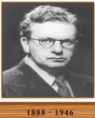
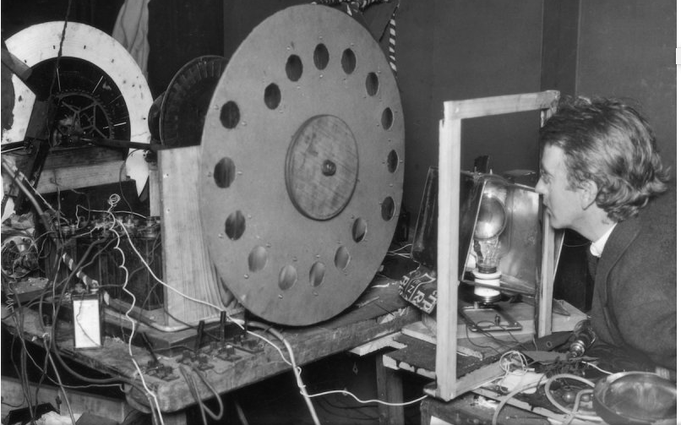
Tarihçe
John Logie Baird
Batı İskoçya Teknik Koleji’nde eğitimini bitirdikten sonra, Glasgow Üniversitesi’nde elektronik alanında master yapmıştır.
İlk denemesinde çay kutusuna kurduğu ve televisor olarak adlandırdığı bir buluş gerçekleştirmiştir. Bu icadında, karton, bir dikiş iğnesi ve bisküvi kutusundan kurduğu mekanizma ile ilk tecrübesinde başarılı olmuştur.
25 Haziran 1925 tarihinde patentini almış ve 26 Ocak 1928’de bu buluşunu Krallık Enstitüsü’nde tanıtmıştır.
1926’da ilk görüntü aktarımını gerçekleştirmiştir.
1929 : ilk verici istasyonu ve BBC ile ilk yayın antlaşması
1930 : İngiltere ve Amerika’da resmen yayına başlamıştır.
The original television model, invented by the Scottish television pioneer John Logie Baird, (1888 - 1946). Hulton Archive / Getty

Slide 3
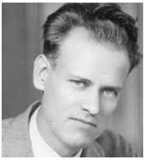
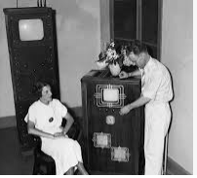
Philo Taylor Farnsworth
1906 tarihinde ABD-Utah eyaletinde doğmuştur.
1927 : ‘Image Dissector’ kamera tüpü ilk görüntüsünü aktarmayı başarır,
1929: hiçbir mekanik parça barındırmayan ilk tüplü televizyonu buluş etmiştir.
1930: patentini alır.
‘Image Dissector’
Televizyon, 1930’lu senelerde seri imalata geçerek halkın satın alımına sunulmuştur.
1936 seneninde tertip eden Berlin Yaz Olimpiyatları’nı Almanya’daki insanlar kendi hanelerinden izlemişlerdir.

Slide 4
Kısa Tarihçe:
1937’den sonra mekanik sistemler uygulamadan kaldırılmış ve yerine elektronik televizyon sistemi getirilmiştir.
Kalman Tihanyi, 1936 yılında ilk plazma, flat ekran televizyonu yapmıştır.
1940 yılında ise Meksikalı Guillermo Gonzales Camarena, ilk renkli televizyonun patentini alan kişi olmuştur.
1946 yılında satışa çıkan RCA 630-TS, seri imalatı yapılan ilk televizyondur.
İlk zamanlar pahalı olması nedeniyle sadece zenginler tarafından satın alınabilen televizyon, 1947 yılında ilk defa 200 doların altında bir fiyatla satılmaya başlayınca herkesin evine girmeye başlamıştır.

Slide 5
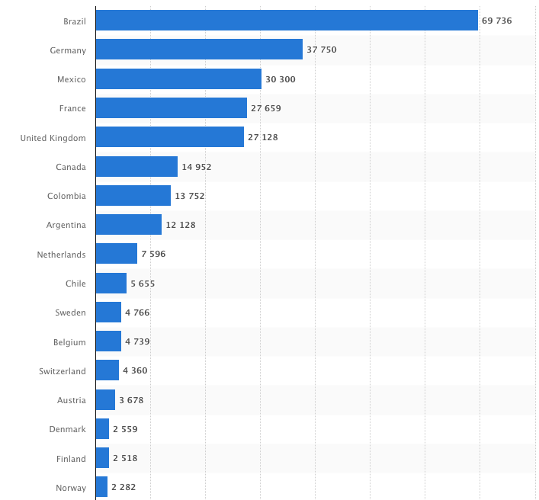
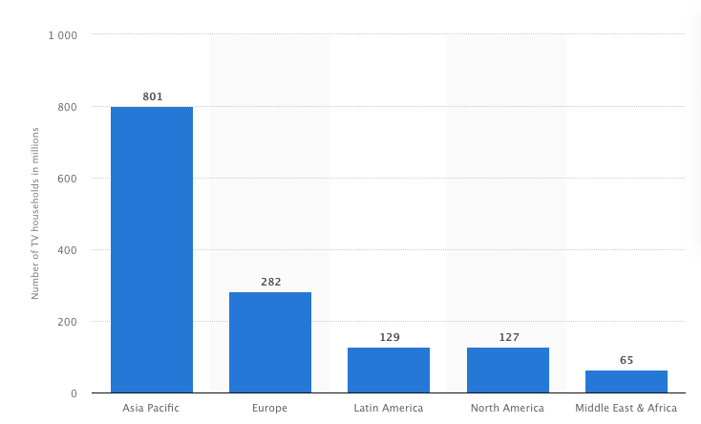
https://www.statista.com/statistics/324587/number-tv-households-countries/
2020
https://www.statista.com/statistics/255118/number-of-tv-households-worldwide-by-region/

Slide 6
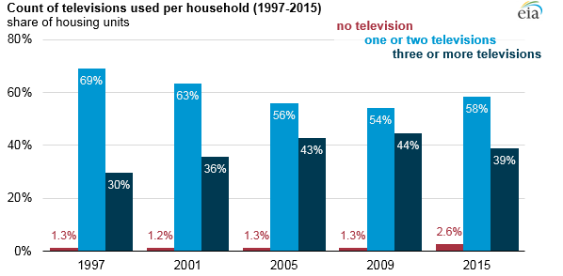
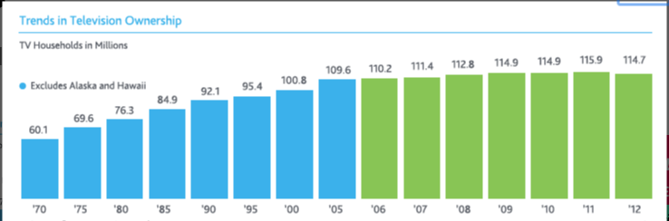
https://arstechnica.com/gadgets/2017/02/americans-have-fewer-tvs-on-average-than-they-did-in-2009/
https://ew.com/article/2011/11/30/tv-ownership-declines/

Slide 7
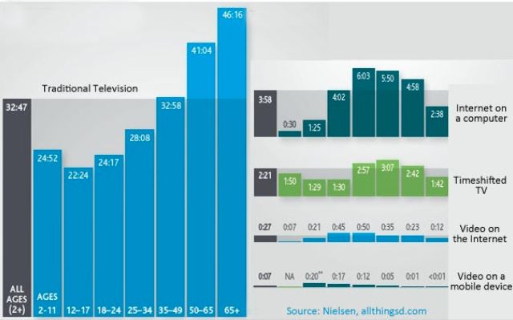
Haftalık Ortalama Ekran Süresi
https://www.businessinsider.com/chart-of-the-day-do-we-need-an-apple-tv-people-already-love-watching-2012-1

Slide 8
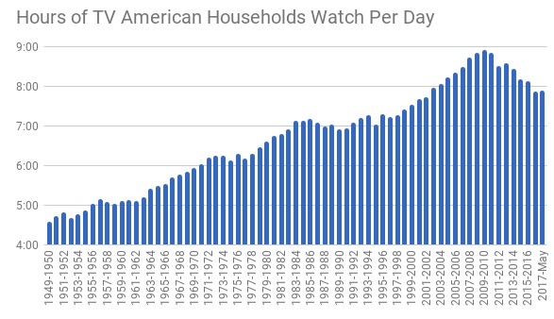
https://i0.wp.com/joshuaspodek.com/wp-content/uploads/2018/12/americans_tv.png?ssl=1

Slide 9
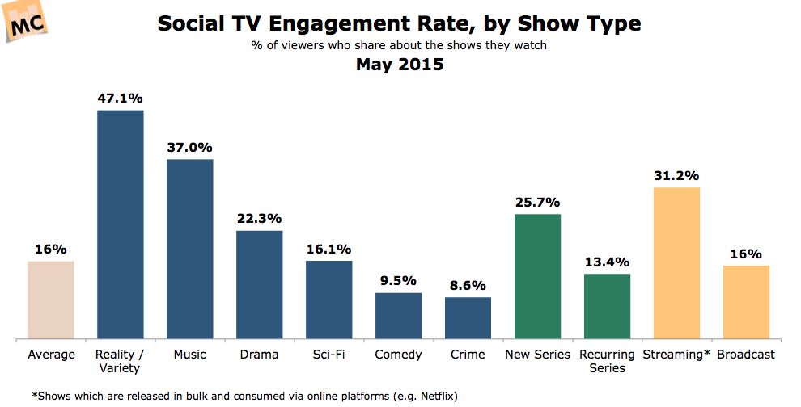
46 million users and 153 million TV social signals per month
https://www.marketingcharts.com/television-54279

Slide 10
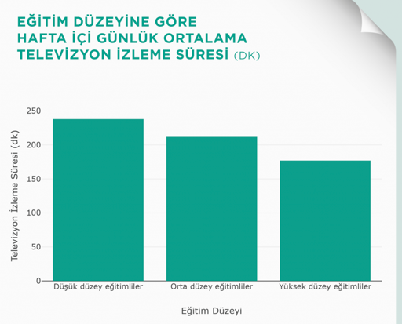
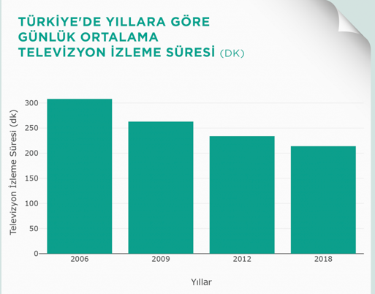
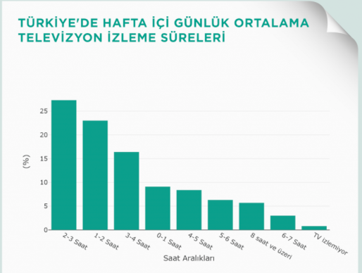
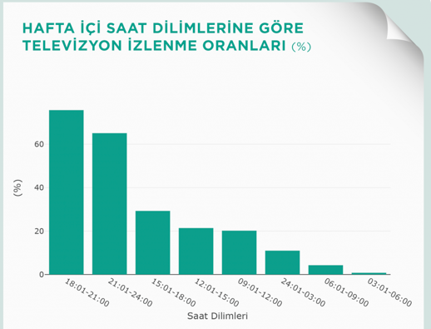
Televizyon İzleme Araştırmaları Anonim Şirketi (TİAK), 2020 yılında Türkiye'de televizyon izleme oranlarını kapsayan bir rapor hazırladı.
Televizyonun en fazla Çarşamba günleri izlendiği belirtildi.
Türkiye televizyonlarında liderlik %29 ile dizilerin olurken, çocuk programları %21,1 ile ikinci.
Veriler dünya ortalamasında ele alındığında Türkiye'nin tüm dünyadan 1,5 saat fazla televizyon izlediği ortaya çıktı.
https://www.verikaynagi.com/genel/turkiyede-televizyon-izleme-aliskanliklari/

Slide 11
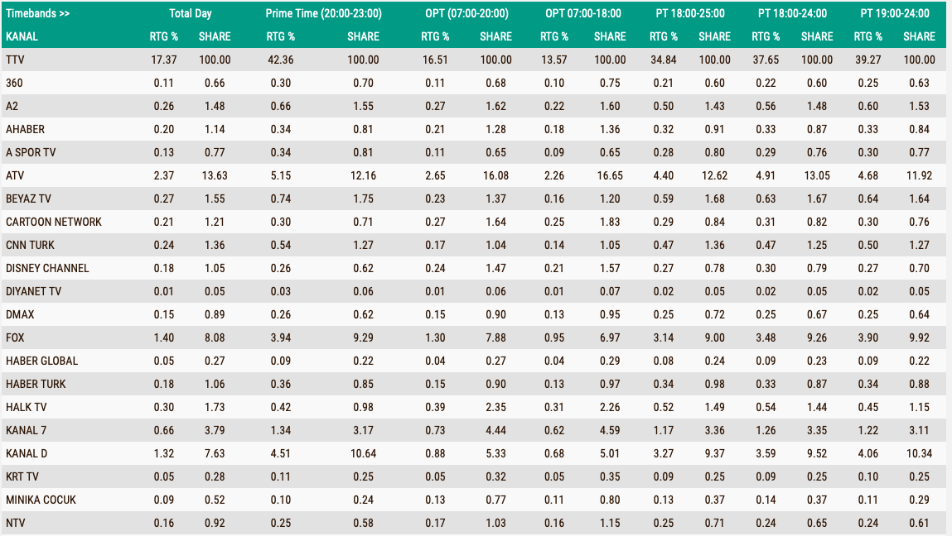
https://www.verikaynagi.com/genel/turkiyede-televizyon-izleme-aliskanliklari/

Slide 12
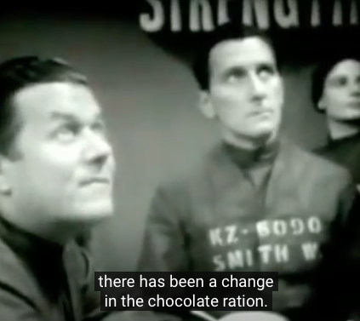
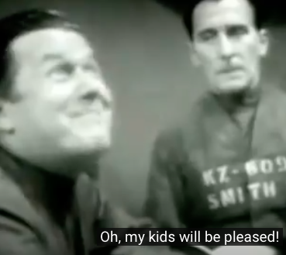
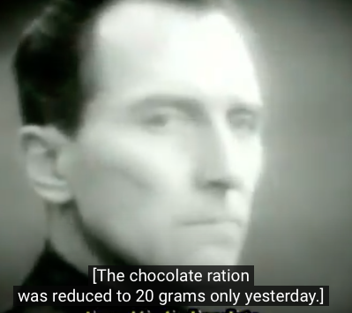
1984:
https://www.youtube.com/watch?v=KS6NsJCWYmo
1954 Yapımı

Slide 13
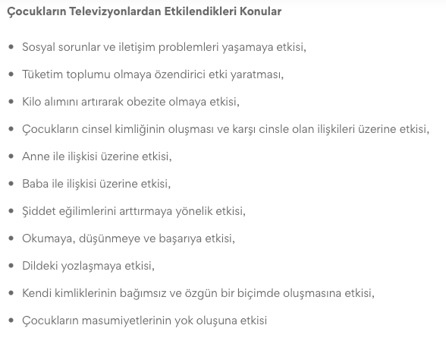
1984:
Muhbir çocuklar
Nefreti empoze eden eğitim
Şiddet eğilimi
Kimliklerinin bağımsızlaşamaması
Anne ve baba kavramının ve onlarla ilişkilerin «bozulması»
Dilin yeniden inşaası-yozlaşma
Okuma-düşünmeye kısıtlama
v
v
v
https://zihinokulu.com/televizyonun-cocuklar-uzerindeki-etkileri/

Slide 14
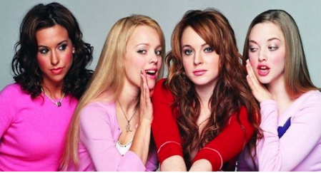

Haber-Tartışma
Kadınlara yönelik programlar
Stil programları
Kadının tek işinin alışveriş yapıp süslenip, marka giymek ve hemcinslerini yerden yere vurmak olduğunu aşılamaktadır.
“Kadın kadının kurdudur”
Manüpülasyon
Yanlış bilgi aktarımı
Toplumsal kontrol
-Siyasi
-Ekonomik
Fiziksel şiddet, entrika, dolap çevirme, ve birbirlerinin “erkeğine” göz dikme ne kadar fazla ise reyting o kadar fazladır.
Bu programları izledikten sonra kadının iş hayatına atılımını desteklemek, politik haklarını savunmak, bilime yöneltmeye çalışmak kısacası her türlü eşitlik çağrısı karşılıksız kalabilir.
Öncelikle geleneksel normlar, özellikle kadın-erkek eşitsizliğini içinde taşıyanlar ekranlarda tekrar tekrar üretilir.
https://indigodergisi.com/2017/07/televizyon-toplum-muhendisligi/

Slide 15
Aile bireylerinin birlikte yaptıkları aktiviteler:
% 59,4 Televizyon izlemek.
% 25,8 Akraba, komşu, arkadaş ziyareti,
% 21,9 Alışveriş,
% 7,2 Tatil,
% 6,1 Dışarıda yemek yemek
% 3,2 Sinema ya da tiyatroya gitmek geliyor.
Bu ankete katılan aile bireylerinin
79,6’sı birlikte tiyatro ve sinemaya hiç gitmemişken,
63,3’ü de hiç tatile gitmedikleri ortaya çıkmış.
Ülkemizde ortaöğretim dönemindeki bir çocuğun televizyonun ve bilgisayarın başında geçirdiği süre okulda geçirdiği süreden yarı yarıya daha fazla olduğu tahmin ediliyor. Çocuklar öğrencilik hayatlarında yılda ortalama 1000 saatlerini okulda geçirirken, yaklaşık 1500 saatlerini de televizyon ve bilgisayar başında geçiriyorlar.
https://zihinokulu.com/televizyonun-cocuklar-uzerindeki-etkileri/
Aile ve Sosyal Politikalar Bakanlığı’nca 12 bin aile üzerinde yapılan Türkiye’de Aile Yapısı Araştırması’nda çarpıcı sonuçlarına göre;

Slide 16
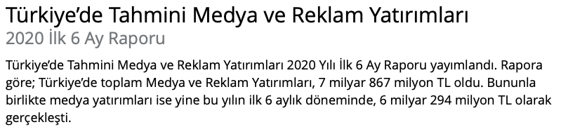
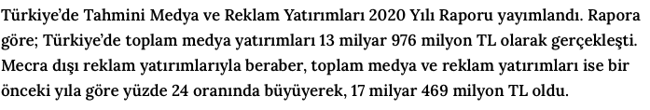
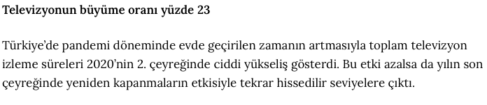
Ticari Ayak
https://www2.deloitte.com/tr/tr/pages/technology-media-and-telecommunications/articles/medya-yatirimlari-2020-ilk-6-ay-raporu.html
https://www.marketingturkiye.com.tr/kampanyalar/2020-turkiye-tahmini-medya-ve-reklam-yatirimlari-raporu-sasirtti/

Slide 17

Teşekkürler…
https://www.cihatayaz.com/urun/woo-single/

